Slide 1

ליבאתיקה
דילמות ביואתיות בנושאי ליבה
עטי אנגלסמן
אורית לם
_____________________________________
קובץ זה נועד אך ורק לשימושם האישי של מורים למתמטיקה, פיזיקה, כימיה וביולוגיה ולהוראה בכיתותיהם. אין לעשות שימוש כלשהו בקובץ זה לכל מטרה אחרת, ובכלל זה: שימוש מסחרי, פרסום באתר אחר (למעט אתר בית הספר בו מלמד המורה), העמדה לרשות הציבור או הפצה בדרך אחרת כלשהי של קובץ זה או חלק ממנו.

Slide 2
ליבאתיקה
למה?
מה ?
איך?

Slide 3
למה ללמד ביואתיקה?
  הוראת הדילמות הביואתיות מועילות בתחומים הבאים:
  שיפור ידע ביולוגי
  שיפור יכולת טיעון וידע ביואתי
  יכולת להביע עמדות
  שימוש בידע במקצועות לימוד נוספים
  הגברת העניין בלימודי הביולוגיה

Slide 4
הערכת היוזמה
הערכה כמותית ואיכותנית
דוגמאות לשיפור ידע,מיומנות טיעון והבעת עמדות

Slide 5
שיפור ידע ביולוגי
בקרב תלמידים חלשים במיוחד

Slide 6
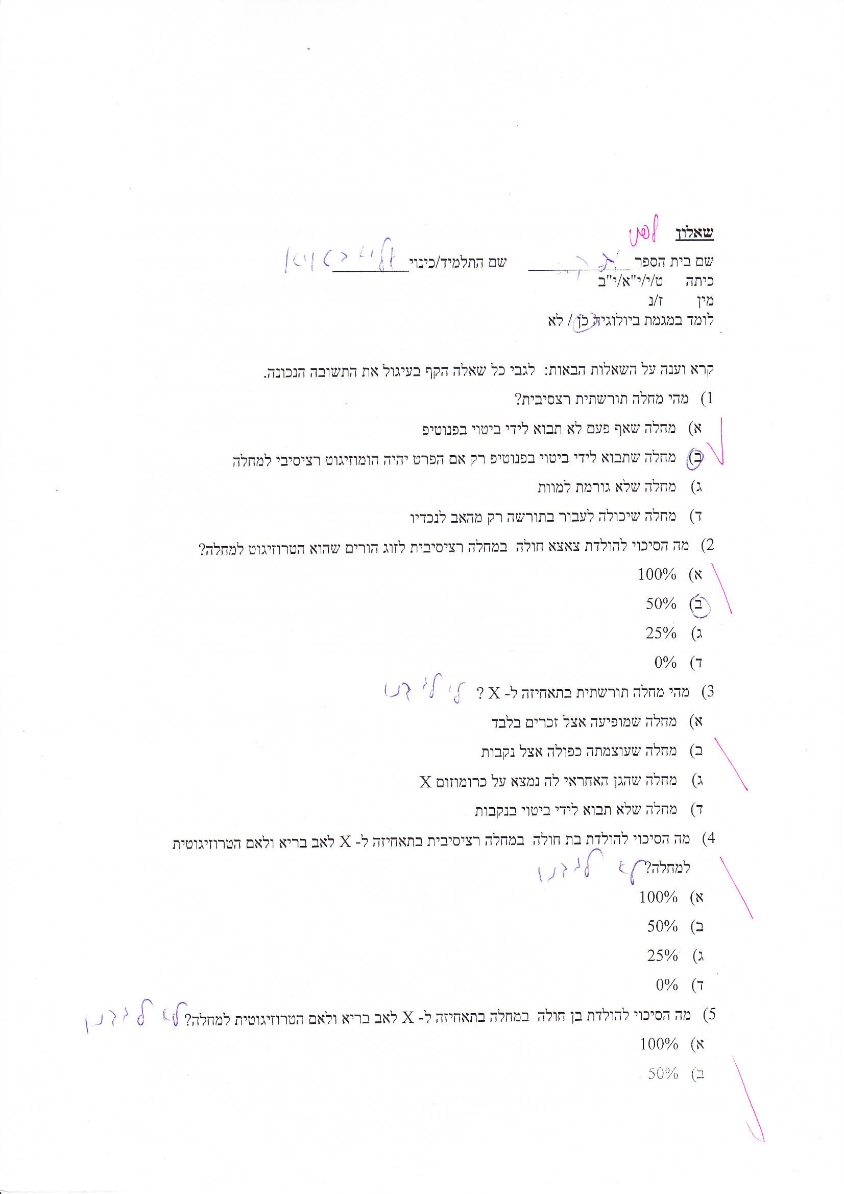

Slide 7
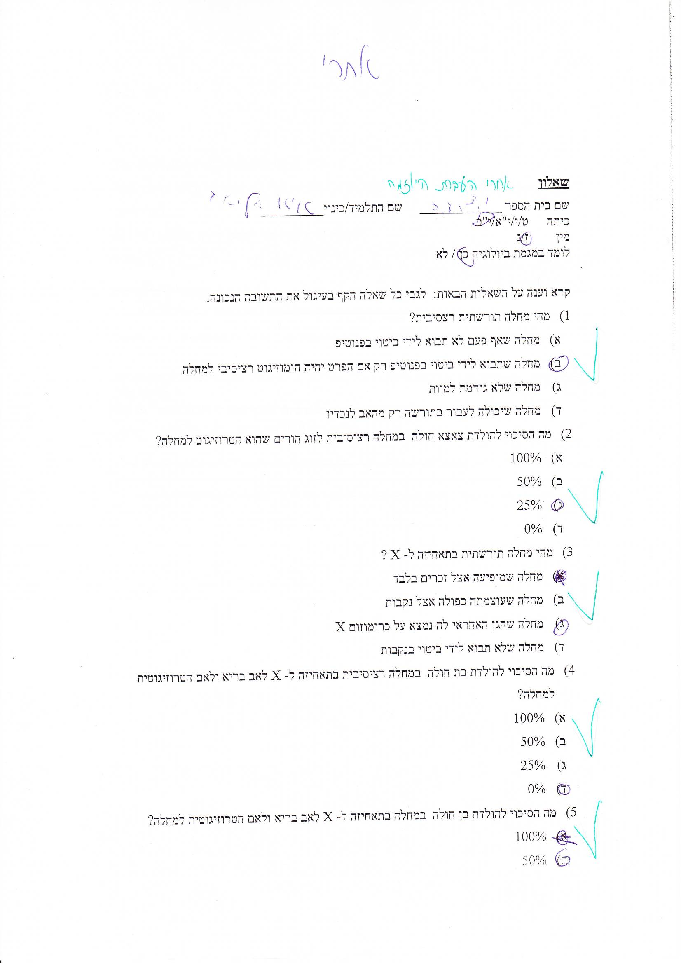

Slide 8
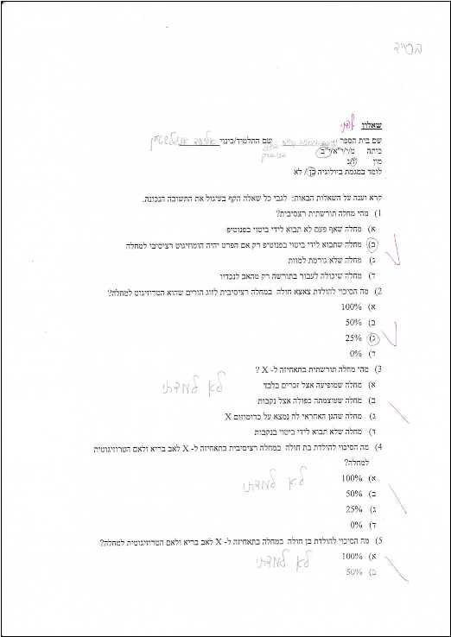

Slide 9
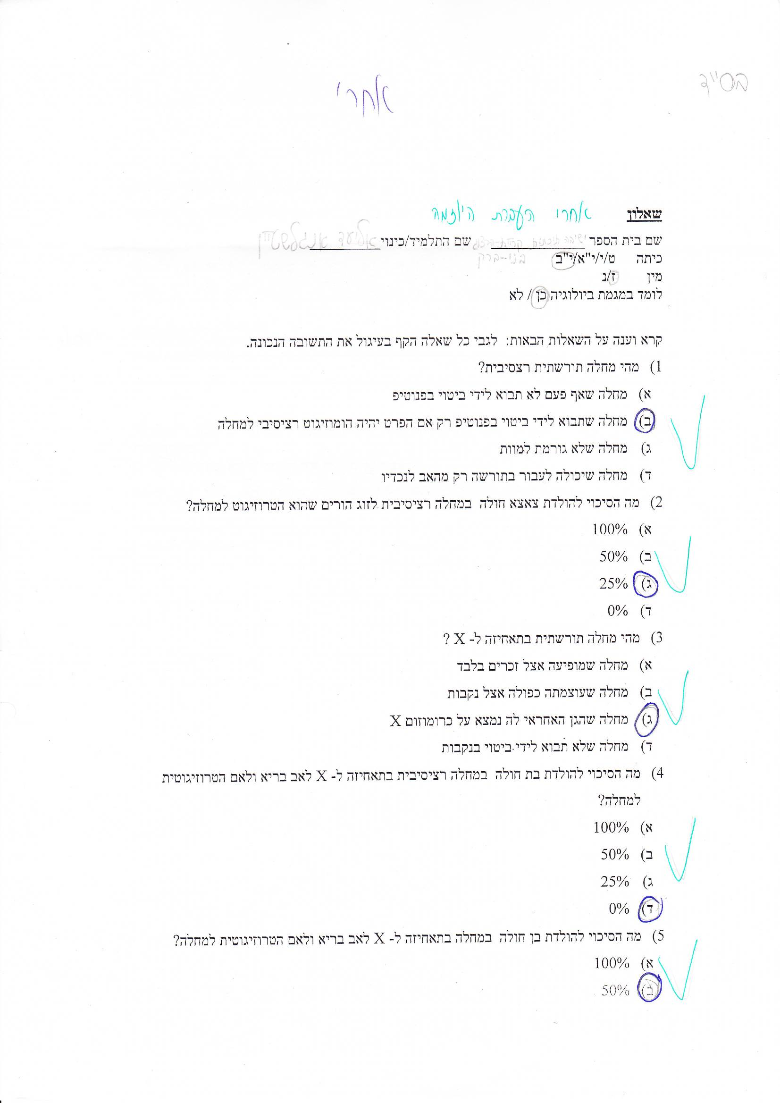

Slide 10
הערכה כמותית
ידע ביולוגי בישיבה
למה?

Slide 11
ידע ביולוגי באולפנא
למה?
Notes:
11
ניתן לראות שהוראת היוזמה שיפרה את הידע הביולוגי הן בשאלות הורשה אוטוזומית והן בהורשה אחוזה במין
30 בנות שענו על השאלון לפני העברת היוזמה ו28 אחריה

Slide 12
שיפור יכולת טיעון
בקרב תלמיד חלש במיוחד

Slide 13
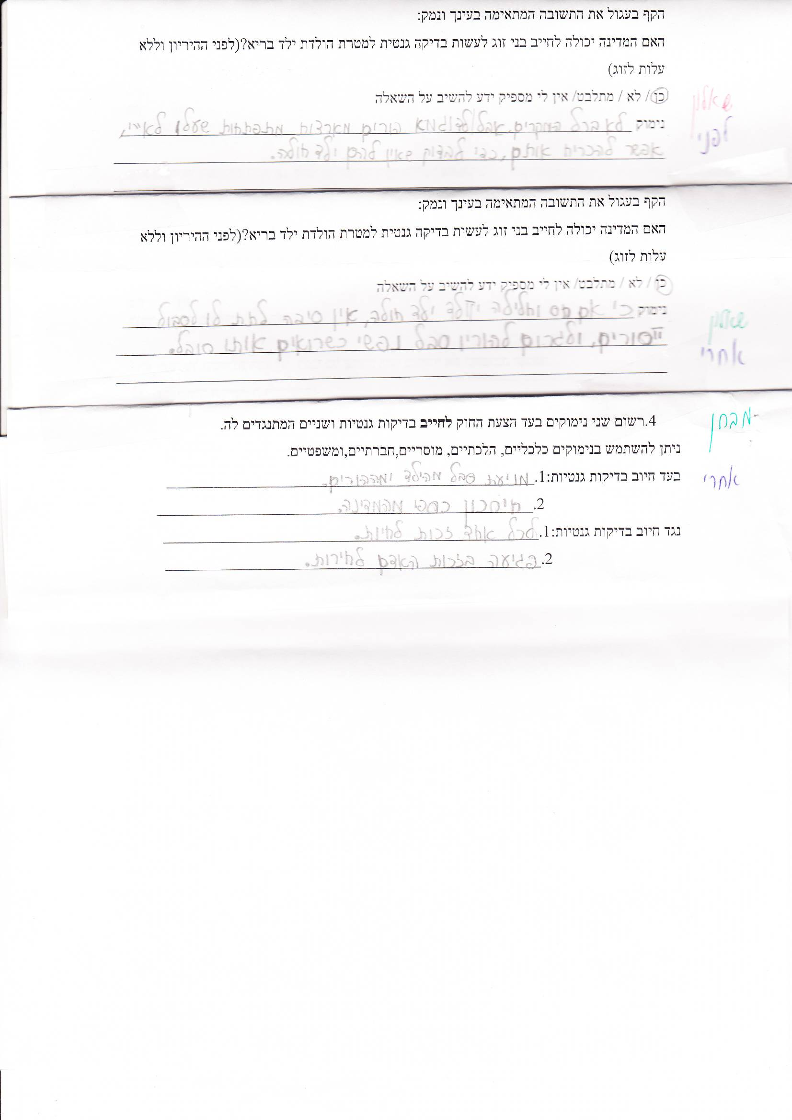

Slide 14
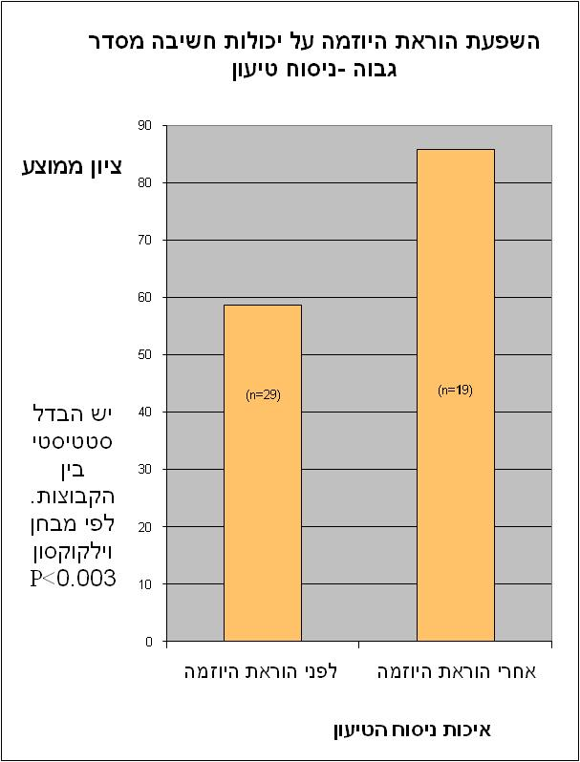
יכולות ניסוח טיעון
למה?
Notes:
14
הפעילות הועברה לתלמידי כיתות ט' ו- י"ב ונותחו התוצאות של כיתה ט' בלבד. נאספו תשובות התלמידים לפני ואחרי הוראת הדילמה הביואתית. נראה כי השתפרו יכולות ניסוח הטיעון, המהווה יכולת חשיבה מסדר גבוה, בעקבות הוראת היוזמה.

Slide 15
שיפור יכולת טיעון והבעת עמדה
בקרב תלמיד מצטיין

Slide 16
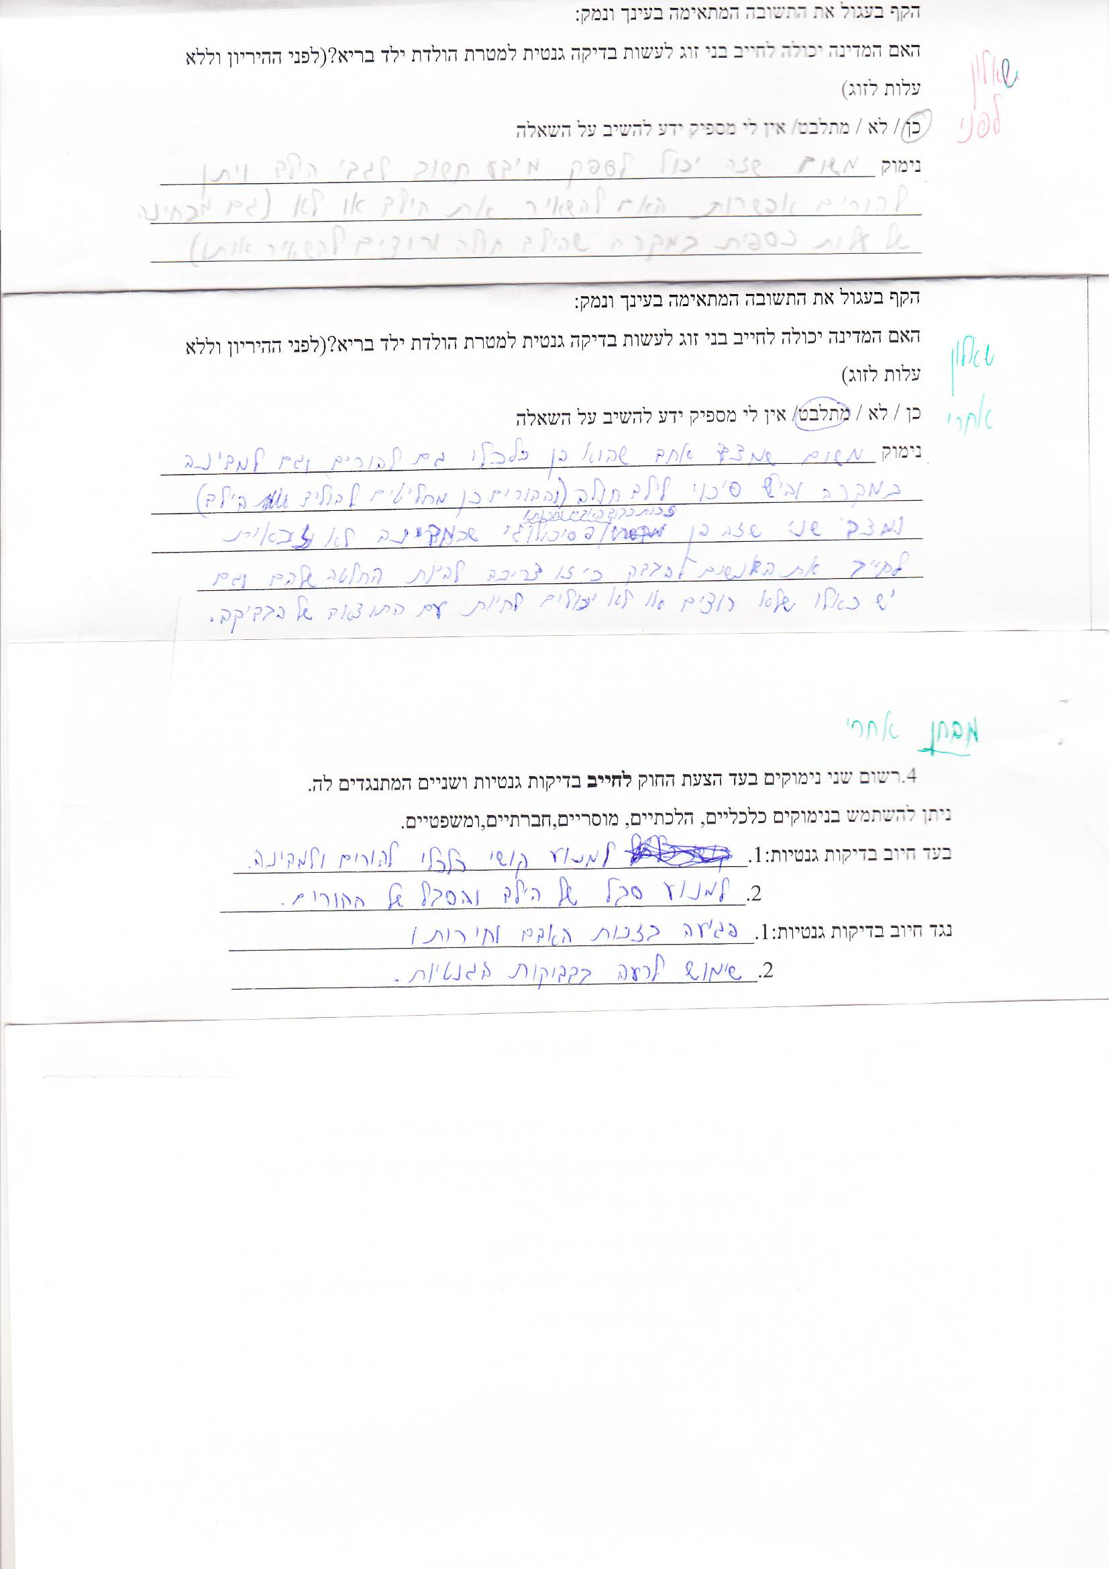

Slide 17
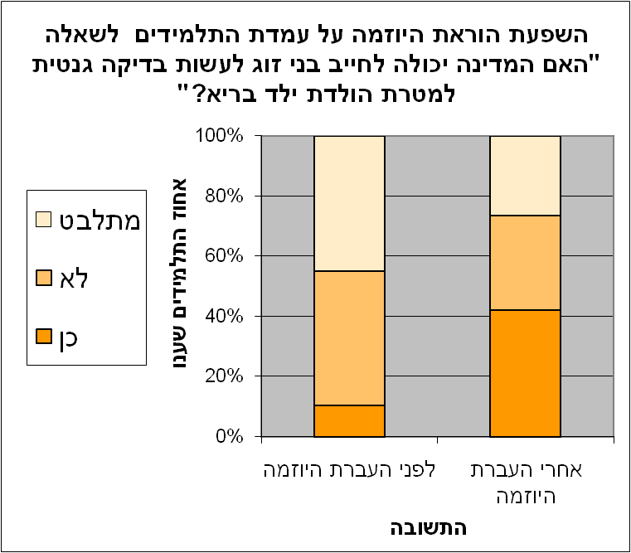
השפעת הוראת היוזמה על עמדות התלמידים
למה?
Notes:
17
ניכר שינוי עמדות של התלמידים בעקבות הוראת היוזמה. שינוי עמדות מעיד על חשיבה ביקורתית של התלמידים בהשפעת הוראת היוזמה .

Slide 18
שימוש בידע במקצועות לימוד נוספים
אזרחות וחיבור

Slide 19
שאלה בבחינה באזרחות ונושא לחיבור
מתוך בחינת בגרות בחיבור(2009) ניתנה שאלה הדנה בתועלת ובחששות הנלווים להקמתו של מאגר גנטי בישראל.
על התלמידים להביע דעתם ולנמק בעזרת דוגמאות מתחומים שונים(רפואה,משפט)

Slide 20
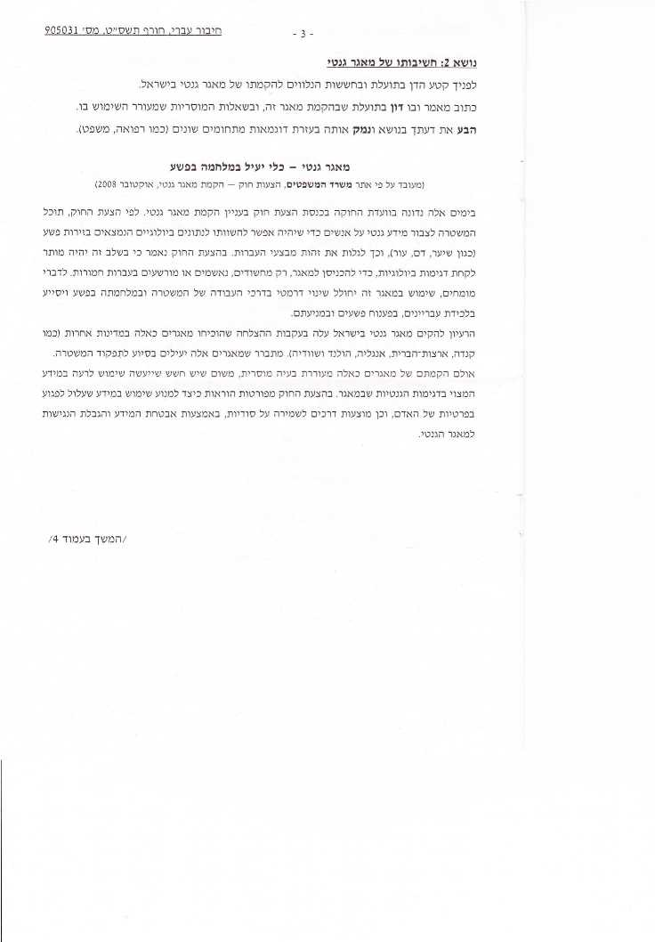

Slide 21
השפעת הוראת היוזמה על בחירת נושא לחיבור -ישיבה
Notes:
לגבי הנושא "חשיבותו של מאגר גנטי" ההשערה היתה שבגלל שהתלמידים למדו על בדיקות גנטיות במסגרת
הוראת הדילמה ,הם יעדיפו לבתוב חיבור שעוסק בנושא כי יש להם מה לכתוב בנושא לאור הידע שרכשו.
תלמידי המגמה בחרו בנושא "חשיבותו של מאגר גנטי"-31% לעומת5% מתלמידי המגמות האחרות
נראה שאכן קיימת העדפה לבחירת נושא זה ויש צורך בבדיקות נוספות לאישור נוסף של ההנחה
16 תלמידים במגמה הביולוגית מתוך 96 בשיכבה

Slide 22
מבחן באזרחות בתיכון

Slide 23
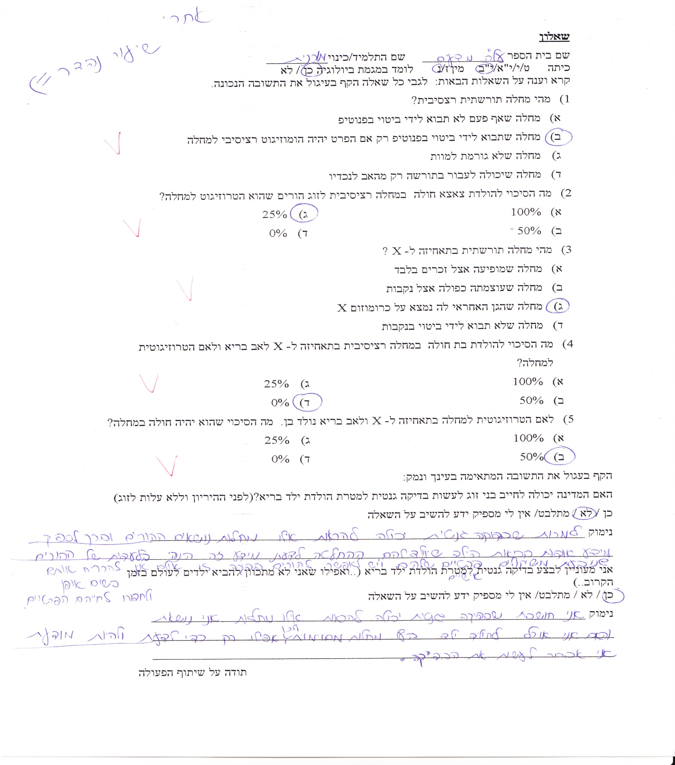
הערכה איכותנית
תגובות תלמידים
למה?
Notes:
23
תלמידים המשיכו לחפש באינטרנט עוד פרטים אודות הגירוי
תלמידים נגשו אחרי השיעור ואמרו שמאוד התרגשו והיה מעניין

Slide 24
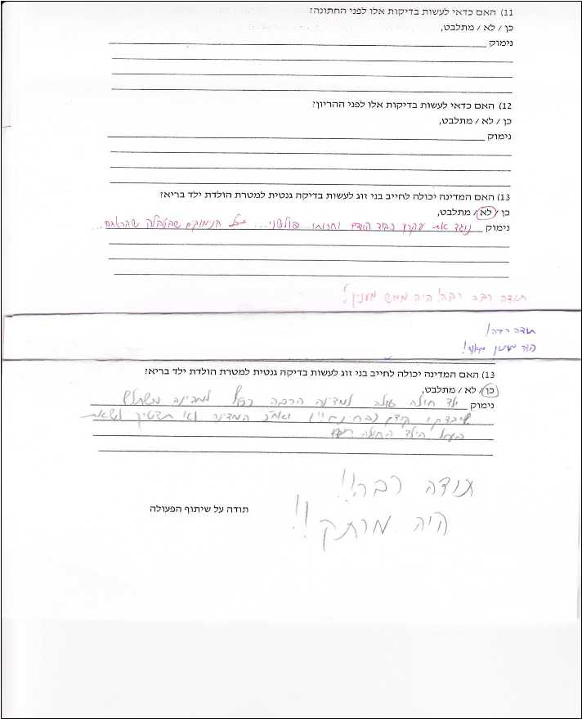

Slide 25
מה ללמד?
ביולוגיה לפי תכנית הלימודים
ביואתיקה לפי תכנית הלימודים

Slide 26
מה ללמד?
ביולוגיה לפי תכנית הלימודים
ביואתיקה לפי תכנית הלימודים

Slide 27
מה ללמד?
מה?
גוף האדם – סוכרת וזכות החולה לסרב
לטיפול רפואי מציל חיים.
התא – חיוב בדיקות גנטיות לבני זוג
לפני הבאת ילד לעולם.
אקולוגיה – הגבלת כריתת יערות על
מנת למתן את התחממות
כדור-הארץ.
Notes:
27
לכל נושא ליבה חיברנו מערך הכולל גירוי רקע ונימוקים לדילמה. הדילמות מופיעות בחוברת מסודרת ובאתר נלווה בו יש רקע נוסף מעבר למה שכתוב בחוברת. לכל דילמה מופיע החיבור לתכנית הלימודים והידע הביולוגי שנלמד.

Slide 28
מטרות ההוראה של הביולוגיה - מתוך תכנית הלימודים
מה?
פיתוח עמדות: טיפוח מודעות להיבטים ערכיים הקשורים למדע וחברה ולאחריות האדם לטבע.
Notes:
28
פיתוח מודעות לנושאים ביואתיים וטיפוח שיקול דעת בטיפול בקונפליקטים אפשריים המתעוררים עם התקדמות המדע והטכנולוגיה, כגון בין מדע – אתיקה – דת וכן בין שימור לבין פיתוח. טיפוח ההכרה כי ידע מדעי עשוי לסייע בקבלת החלטות גם בתחומים ערכיים

Slide 29
איך ללמד? לפי המודל
איך?
גירוי
דילמה
מושגים בביואתיקה
רקע ביולוגי
כתיבת תשובות לדילמה
דיון במליאה
Notes:
29
באמצעות המודל. לכל נושא ליבה חיברנו מערך שלם הכולל גירוי, רקע, ונימוקים. ניתן לבחור ולשחק עם המודל לפי ראות עיניו של המורה.
בגוף האדם – סוכרת וזכות החולה לסרב לטיפול רפואי מציל חיים.
בתא – חיוב בדיקות גנטיות לבני זוג לפני הבאת ילד לעולם.
אקולוגיה – הגבלת כריתת יערות ע"מ למתן את התחממות כדור-הארץ.
הדילמות מופיעות בחוברת מסודרת ובאתר נלווה בו יש רקע נוסף מעבר למה שכתוב בחוברת.

